Slide 1
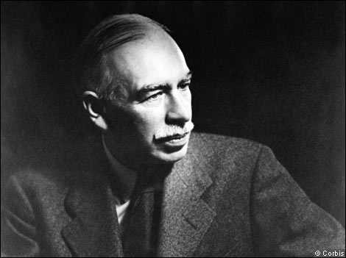
Кейнс Джон Мейнард
«Долговременная перспектива — плохой советчик в текущих делах. В долговременной перспективе все мы мертвы».
Мейнард Кейнс

Slide 2
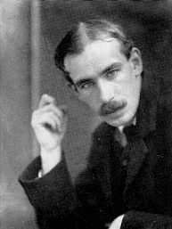
Первые годы Джона
Кейнс родился в Кембридже 5 июня 1883 года, в семье известного экономиста, преподавателя экономики и философии Кембриджского университета, Джона Невила Кейнса, и Флоренс Ады Браун, успешной писательницы.
Их сын рос любознательным. Его выделяла неординарность мышления. Где бы он ни учился, сразу становился заметным участником различных дискуссионных клубов и объединений. Учился же он в самой аристократической школе — в Итоне. Интересы Джона были необъятны: от математики до греческой и латинской поэзии, которую он с удовольствием переводил, но со временем его интересы полностью переключаются на экономику.

Slide 3
В 1908 году он становится преподавателем экономической теории. Связь с Кембриджем он сохраняет всю жизнь — до самой смерти это его «академический дом».
Следует отметить, что Джон Мэйнард Кейнс был не только академическим экономистом. Его жизненные устремления были столь же разнообразны, как и интересы в учебе. Он стал председателем крупной страховой фирмы и управляющим инвестиционной компании. Будучи владельцем еженедельника «Нэйшн», поглотил журнал «Нью Стейтсмен».

Slide 4
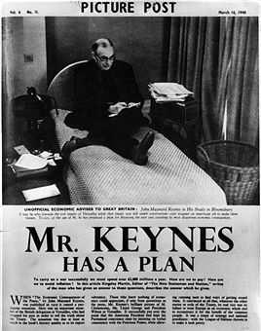
Период І мировой войны
По началу І мировой войны, Кейнс работал экономическим советником в Министерстве финансов. А по окончании её, он как представитель этого министерства участвует в Парижской мирной конференции.
Статьи «Экономические последствия Версальского мира» и «Пересмотр мирного договора», в которых он излагает свои соображения по поводу Версальского договора и послевоенного развития Европы, принесли ему огромную популярность.
В 1930 году выходит его двухтомный «Трактат о деньгах», в котором он обобщил свои взгляды на функционирование денежной системы капитализма. Кейнс приходит к окончательному выводу о том, что вся экономическая теория, а не только её денежные аспекты, нуждается в кардинальном обновлении.

Slide 5
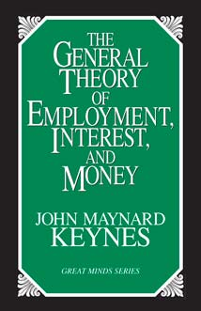
Общая теория занятости, процента и денег
В результате кропотливой работы появляется «Общая теория занятости, процента и денег», которую он публикует в 1936 году. Именно в ней заложены основы новой теории, обосновавшей необходимость государственного вмешательства в экономику и выбор основных инструментов её регулирования. Он выявил те параметры экономической системы, которые должны стать объектом такого регулирования, и выдвинул способы этого регулирования.

Slide 6
Общая теория занятости, процента и денег
Книга Кейнса буквально перевернула современную ему теорию и вошла в историю экономической мысли под названием «Кейнсианская революция». Вот суть фундаментальной идеи этой революции: зрелая капиталистическая экономика не имеет склонности автоматически достигать экономического равновесия, то есть использовать все имеющиеся у нее ресурсы: производственные мощности, рабочую силу, сбережения, а потому подвержена периодическим кризисам, а нередко и хронической безработице.

Slide 7
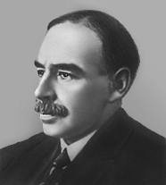
Период ІI мировой войны
Когда началась II мировая война, Кейнс работает советником Министерства финансов, и одним из директоров Английского банка. Он выступает по целому ряду кардинальных практических проблем Англии. Однако наиболее важна его роль в разработке послевоенных основ международных валютных отношений, которые были зафиксированы Бреттонвудской конференцией (1944) и привели к созданию в 1946 году Международного валютного фонда и Международного банка реконструкции и развития.

Slide 8
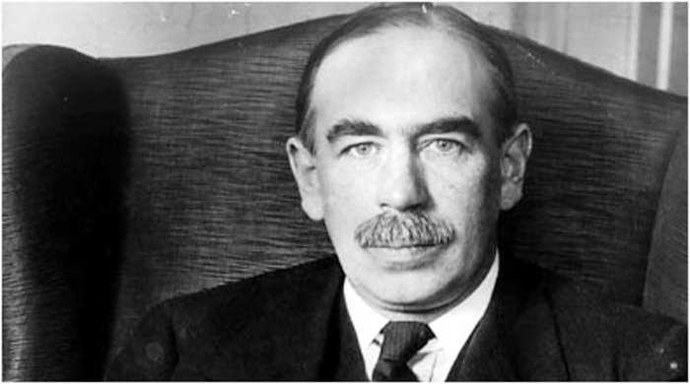
Смерть Кейнса и развитие его новаторства
Умер Кейнс в Фирле (графство Суссекс) 21 апреля 1946. Но сама теория Кейнса по-прежнему жива. Она продолжает развиваться в современных условиях. Современная экономическая теория немыслима без того вклада, который внес Дж. М. Кейнс. И, прежде всего, без совершенно нового ее раздела — макроэкономики и теории
макроэкономического регулирования. «Общая теория» Кейнса, как и множество предшествующих и последовавших за ней работ (ныне они составляют 33 тома полного собрания сочинений), стала неисчерпаемым источником идей, которые до сих пор питают огромный поток литературы, толкующей, пересматривающей, критикующей, развивающей теорию Кейнса.

Slide 9
Спасибо за внимание!

